Slide 1
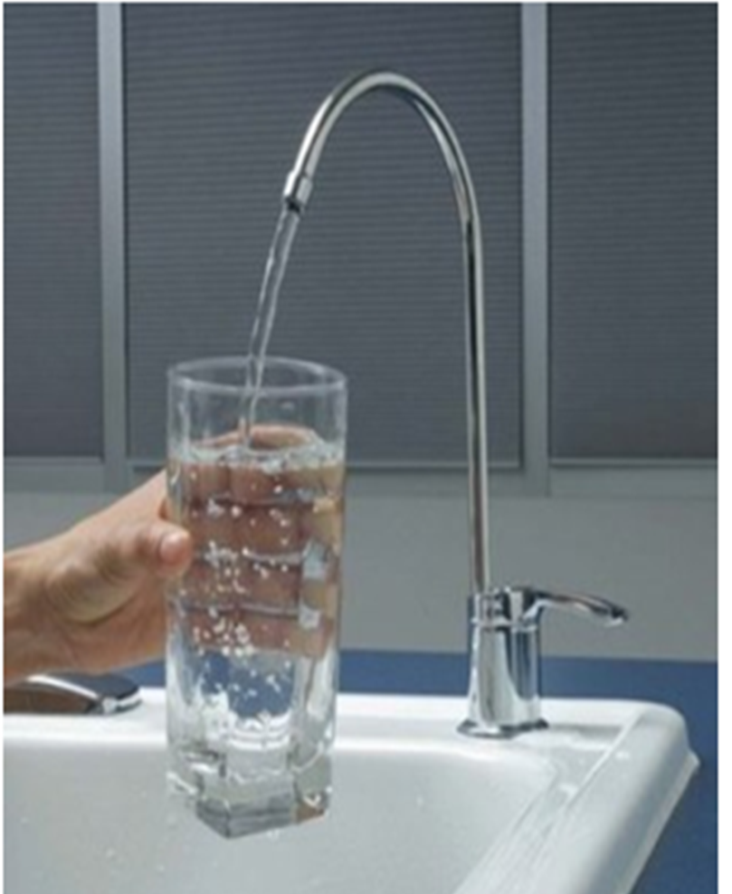
Лекция 3
Гигиена воды

Slide 2
План лекции:
1. Значение воды для человека
2. Значение природного минерального состава воды
4. Заболевания, обусловленные минеральным составом природных вод.
5. Источники питьевого водоснабжения, их характеристика.

Slide 3
Вода является одним из самых важных элементов окружающей среды, она необходима для жизни человека, животных и растений.
Без пищи человек может прожить более месяца, а без воды – лишь несколько дней.
Обезвоживание ведет к необратимым последствиям и гибели организма.

Slide 5
Физиологическое значение воды
Вода входит в состав всех биологических тканей, но и в плотных образованиях организма.
Процентное количество воды в различных тканях и органах:
зубная эмаль — 0,2,
кости — 22,
жировая ткань — 30,
белое вещество мозга — 70,
печень — 70,
скелетные мышцы — 76,
мышца сердца — 79,
почки — 83,
серое вещество мозга — 86,
стекловидное тело — 99 %.

Slide 11
Водные инфекции
Для водных инфекций характерны:
1) внезапный подъем заболеваемости;
2) сохранение высокого уровня
заболеваемости;
3) быстрое падение эпидемической волны (после устранения патологического фактора)

Slide 12
2. Значение природного минерального состава воды
В воде природных водоисточников обычно находится то или иное количество различных веществ:
органического;
неорганического происхождения.
Даже самая чистая вода содержит химические вещества.

Slide 13
Наиболее важными химическими компонентами воды являются ионы CL, Na, K, Mg, H, Br, Fe, Al.
В природных водах помимо макроэлементов присутствуют и микроэлементы: фтор, йод, молибден, бериллий, селен, стронций и др.
Минеральные соли в воде находятся в виде ионов, что благоприятно для их усвоения организмом.

Slide 14
Минеральные соли (макро– и микроэлементы) принимают участие в минеральном обмене и жизнедеятельности организма, влияют на рост и развитие тела, кроветворение, размножение, входят в состав ферментов, гормонов и витаминов.
В организме человека обнаружены йод, фтор, медь, цинк, бром, марганец, алюминий, хром, никель, кобальт, свинец, ртуть и др.

Slide 15
В природе постоянно происходит рассеивание микроэлементов (за счет метеофакторов, воды, жизнедеятельности организмов).
Это приводит к их неравномерному распределению (недостатку или избытку) в почве и воде различных географических регионов, что ведет к изменению флоры и фауны и появлению биогеохимических провинций.

Slide 16
В нашей стране имеются регионы, для которых характерно высокое содержание минеральных солей в воде
Минеральный показатель
пресной воды – не более 1 г/л,
солоноватой – 1 – 2,5 г/л,
соленой – выше 2,5 г/л.
Общая минерализация воды, не нарушающая функций организма и не изменяющая органолептических свойств воды, составляет 1000 мг/л.

Slide 17
3. Заболевания, обусловленные минеральным составом природных вод.
Избыточное или недостаточное поступление микроэлементов в организм человека вызывает физиологические сдвиги или патологические изменения, развиваются биогеохимические эндемические заболевания

Slide 18
Эндемическое значение воды

Slide 20
Суточная потребность в йоде составляет 120—125 мкг.
Зоб распространен в сельских районах, где население питается исключительно пищевыми продуктами местного происхождения, и в почве йода мало.

Slide 21
Флюороз
Флюороз – общее заболевание всего организма, хотя отчетливее всего оно проявляется в поражении зубов
Выделяют следующие стадии флюороза:
1 – появление меловидных пятен;
2 – появление пигментных пятен;
3 и 4 – появление дефектов и эрозий эмали (деструкция дентина).
Флюороз - если содержание фтора в воде больше 1,5мг\г

Slide 23
Содержание фтора в воде нормируется стандартом, так как вредна вода и с малым – 0,5—0,7 мг/л – содержанием фтора, так как развивается кариес зубов.
Кариесом поражено 80—90 % всего населения. Это потенциальный источник инфекции и интоксикации. Кариес приводит к нарушению пищеварения и хроническим заболеваниям желудка, сердца и суставов. Убедительным доказательством антикариесного действия фтора является практика фторирования воды. При содержании фтора, равном 1,5 мг/л, заболеваемость кариесом наименьшая.

Slide 27
Повышенная жесткость (15—20 мг. экв/л) один из факторов развития мочекаменной болезни и ведёт к развитию эндемического уролитиаза;
Затруднено использование воды повышенной жесткости для хозяйственных, бытовых целей, полива.

Slide 31
Влияние воды с низкой минерализацией (опресненная, дистиллированная) вызывает:
1. нарушение водно-солевого обмена (снижение обмена хлора в тканях);
2.изменение функционального состояния гипофиз-адреналовой системы, напряжение защитно-приспособительных реакций;
3. отставание прироста и привеса тела.
Минимальный допустимый уровень общей минерализации опресненной воды должен быть не менее 100 мг/л.

Slide 32
5. Источники питьевого водоснабжения, их характеристика.

Slide 33
Поверхностные источники - воды рек, озер, искусственных водохранилищ, ручьев, болот, морей, океанов. Наиболее часто для водоснабжения используются реки.
Речные воды обладают наибольшими способностями к самоочищению, возобновлению стока, высоким дебитом, стабильностью минерального состава, хотя и более загрязняются антропогенными примесями, паводковыми и ливневыми водами, возможно, их полное пересыхание в жаркий период года.
К наиболее стабильным источникам относятся искусственные водохранилища. Все указанные виды вод требуют очистки.

Slide 35
Подземные воды - формируются в результате фильтрации через почву атмосферных осадков и поверхностных вод.
По глубине залегания и расположению по отношению к земным слоям все подземные воды делятся на:
верхнюю,
среднюю,
нижнюю зоны.
Воды верхней зоны используют для хозяйственно-питьевого водоснабжения. Прослеживаются следующие закономерности: при продвижении с севера на юг повышается минерализация вод и снижение загрязнения подземных вод микроорганизмами, органическими веществами и токсическими примесями, соответственно глубине их залегания.
Процесс самоочищения воды носит название нитрификации, и зависит от вида, структуры, толщины почвы, ее инсоляции, аэрирования, температуры и других физико-химических и биологических характеристик.

Slide 38
Межпластовые воды - обычно доброкачественные и могут употребляться для питья без дополнительной обработки. Располагаются между водонепроницаемыми пластами ниже первого водоупорного слоя. Носители воды - песок, трещиноватые породы, гравий.

Slide 40
Водоупорные слои могут распространяться на десятки и сотни километров, и проходят самоочищение, преодолевая огромные расстояния. Характеризуются малым аэрированием, малой микробной загрязненностью, стабильным химическим составом, содержанием необходимых для человека макро-и микроэлементов.

Slide 41
Артезианские воды - разновидность межпластовых вод, которые, обладая всеми благоприятными свойствами подземных вод, находятся под повышенным давлением, что обеспечивает их надежность в бактериальном смысле (нет возможности подсоса воды из загрязненных водоносных горизонтов).
Воды средней зоны - солоноватые и соленые гидрокарбонатные, сероводородные, сульфатно-хлоридные и др. они могут быть термальными, находиться в замкнутом состоянии. Потому используются в основном с бальнеологическими целями или для отопления жилых зданий. Воды нижней зоны полностью изолированы и имеют стабильный биологический состав (высокоминерализованные). Используются в качестве сырья для добычи присутствующих в них минеральных веществ.

